Slide 1



ỦY BAN NHÂN DÂN HUYỆN THỦ THỪA
TRƯỜNG TIỂU HỌC BÌNH THẠNH
BÀI THUYẾT TRÌNH
HỘI THI GIÁO VIÊN GIỎI CẤP HUYỆN
NĂM HỌC: 2023-2024
BIỆN PHÁP
“BIỆN PHÁP RÈN KĨ NĂNG ĐỌC DIỄN CẢM CHO HỌC SINH LỚP 4”
Giáo viên: Đinh Thị Trinh

Slide 2


Cấu trúc báo cáo giải pháp
Phần mở đầu
I
Biện pháp
II
Kết quả
III

Slide 3
I. Phần mở đầu
Lí do
Chọn giải pháp
Cơ sở
lí luận
Thực trạng
Text

Slide 4
II. Biện pháp
1
Hướng dẫn giúp học sinh tìm ra cách đọc phù hợp, biết thể hiện ngữ điệu phù hợp với từng loại câu
1
Xây dựng nền nếp lớp học
1
2
Hướng dẫn học sinh bước đầu biết làm chủ giọng đọc
Hướng dẫn học sinh đọc phân vai phù hợp với đặc điểm lứa tuổi và tính cách của nhân vật
3
Vận dụng linh hoạt các phương pháp tích cực, hình thức tổ chức dạy học
4

Slide 5

I
Phần mở đầu
Môn Tiếng Việt mang lại cho học sinh những hiểu biết về ngôn ngữ loài người, do đó việc học Tiếng Việt là rất quan trọng. Để các em nắm vững kiến thức và học tốt ở các lớp trên thì ngay từ bậc Tiểu học các em phải học tốt Tiếng Việt đặc biệt là phân môn Tập đọc, nếu các em học không tốt phân môn Tập đọc chắc chắn các em sẽ gặp khó khăn khi học các môn học khác. Qua nghiên cứu thực tế, tôi thấy rằng chất l­ượng dạy Tập đọc ở tiểu học chưa cao. Sau một tiết học, học sinh ít có khả năng đọc hay, đọc diễn cảm do học sinh chưa biết thể hiện ngữ điệu phù hợp với từng loại câu; chưa biết làm chủ giọng đọc, nhấn giọng những từ gợi tả, gợi cảm, từ ngữ làm nổi bật ý chính trong câu; chưa biết thể hiện ngữ điệu phù hợp tình huống miêu tả hay thái độ cảm xúc của tác giả, … và chưa hiểu nội dung bài một cách đầy đủ.

Slide 6
I
Phần mở đầu
Do đó, các em còn hạn chế về kĩ năng đọc nhất là kĩ năng đọc diễn cảm của các em. Đọc diễn cảm là mức độ cao nhất của kĩ năng đọc. Đọc diễn cảm tốt giúp học sinh sinh hiểu sâu sắc hơn ý nghĩa mà bài tập đọc muốn truyền tải. Từ đó góp phần giáo dục đạo đức học sinh, phát triển toàn diện năng lực và phẩm chất của các em.
Là một giáo viên chủ nhiệm, tôi luôn quan tâm đến vấn đề này. Vì vậy, tôi mạnh dạn chọn nghiên cứu “Biện pháp rèn kĩ năng đọc diễn cảm cho học sinh lớp 4” với mong muốn giúp học sinh đọc đúng, đọc hay, có khả năng kể chuyện, giao tiếp tốt; từ đó viết đúng chính tả, viết được những bài văn có đủ ý, trọn câu và ngày càng yêu thích hứng thú đọc sách và đã áp dụng có hiệu quả trong năm học 2022-2023.

Slide 7

Thực trạng
Khi tiến hành khảo sát, thực nghiệm ở lớp Bốn/4 (với 26 học sinh) vào đầu năm học 2022 -2023 tôi thu được kết quả như sau:

Slide 8

Biện pháp
Vận dụng linh hoạt các phương pháp, hình thức tổ chức dạy học
Hướng dẫn học sinh tìm ra cách đọc
Hướng dẫn học sinh làm chủ giọng đọc
Hướng dẫn học sinh đọc phân vai

Slide 9
Biện pháp
Giáo viên đọc mẫu
Hướng dẫn học sinh tìm ra cách đọc
Lớp trao đổi và thống nhất cách đọc.
Tổ chức cho học sinh thực hành đọc diễn cảm

Slide 10
Biện pháp
Nhấn giọng
Hướng dẫn học sinh làm chủ giọng đọc
Thể hiện ngữ điệu phù hợp
Thể hiện tình cảm
Giọng đọc phù hợp với từng loại câu

Slide 11
Biện pháp
Xác định giọng đọc phù hợp
với từng nhân vật
Hướng dẫn học sinh đọc phân vai
Nhấn giọng các từ ngữ biểu cảm
Kết hợp với sự phụ trợ của nét mặt,
ánh mắt, điệu bộ, cử chỉ,…

Slide 12
Biện pháp
Vận dụng linh hoạt các phương pháp, hình thức tổ chức dạy học
Cá nhân, nhóm
Thi đua, phân vai
Truyền điện, thả thơ

Slide 13
Biện pháp
Hướng dẫn học sinh tìm ra cách đọc
Trước tiên tôi hướng dẫn giúp học sinh tìm ra cách đọc phù hợp, biết thể hiện ngữ điệu phù hợp với từng loại câu:
Nếu giáo viên đọc diễn cảm tốt sẽ truyền cảm hứng cho học sinh, truyền thụ được nội dung văn bản, tạo cảm xúc đối với học sinh ngay khi chưa phân tích văn bản. Vì vậy giọng đọc của giáo viên, cách ngắt nghỉ, nhấn giọng luôn là công cụ trực quan sinh động cho học sinh. Việc giáo viên đọc mẫu cũng là để minh họa, gợi ý hoặc “tạo tình huống” cho học sinh nhận xét, giải thích, tìm ra cách đọc. Vì thế, trước khi dạy tiết tập đọc tôi đều nghiên cứu kĩ bài tập đọc, tìm ra cách đọc diễn cảm để hướng dẫn học sinh nhằm giúp các em đọc tốt hơn.

Slide 14
Biện pháp
Hướng dẫn học sinh tìm ra cách đọc
Ví dụ : Bài “Mẹ ốm” (Tiếng Việt 4, tập 1, trang 9)
Giáo viên đọc mẫu, yêu cầu học sinh: Nghe và phát hiện cách đọc của cô (ngắt nhịp ở chỗ nào, nhấn giọng ở từ ngữ nào?)
“ Sáng nay trời đổ mưa rào
Nắng trong trái chín / ngọt ngào bay hương
Cả đời đi gió đi sương
Bây giờ mẹ lại lần giường tập đi.
Mẹ vui, con có quản gì
Ngâm thơ, kể chuyện, rồi thì múa ca
Rồi con diễn kịch giữa nhà
Một mình con sắm cả ba vai chèo.”

Slide 15
Tuy nhiên, tôi chỉ đọc mẫu khi thật sự cần thiết. Sau khi giới thiệu bài, tôi thường để cá nhân học sinh đọc bài, lớp trao đổi và thống nhất cách đọc. Sau đó, tôi đọc lại văn bản trước lớp để giúp học sinh so sánh, đối chiếu với cách đọc của mình. Cách làm này giúp học sinh có ý thức tự đọc và chủ động suy nghĩ cách đọc phù hợp nội dung. Có thể học sinh chọn giọng đọc chưa phù hợp, tôi sẽ giúp các em điều chỉnh lại. Với cách làm này, giáo viên sẽ vất vả hơn, nhưng bù lại học sinh được phát huy tính chủ động, làm việc độc lập. Đây là cách làm thể hiện quan điểm “Lấy học sinh là trung tâm” của việc dạy học. Việc làm trên là việc làm nhằm kiểm tra kỹ năng cảm nhận nhanh về bài đọc của các em ở đầu tiết học.
Sau phần tìm hiểu bài, tôi yêu cầu học sinh đọc một đoạn nhằm “thăm dò” khả năng thể hiện sự cảm nhận nội dung bằng giọng đọc của các em. Qua giọng đọc của học sinh, tôi dẫn dắt, gợi ý để các em phát huy ưu điểm, khắc phục những hạn chế và tự tìm ra cách đọc hợp lí.

Slide 16
Biện pháp
Hướng dẫn học sinh tìm ra cách đọc
Ví dụ : Bài Tập đọc “ Thưa chuyện với mẹ” (Tiếng Việt 4, tập 1, trang 85)
“Cương thấy nghèn nghẹn ở cổ. Em nắm lấy tay mẹ, thiết tha:
- Mẹ ơi! Người ta ai cũng phải có một nghề, Làm ruộng hay buôn bán, làm thầy hay làm thợ đều đáng trọng như nhau. Chỉ những ai trộm cắp hay ăn bám mới đáng bị coi thường.
- Bất giác, em lại nhớ đến những người thợ nhễ nhại mồ hôi mà vui vẻ bên tiếng bễ thổi “phì phào”, tiếng búa con, búa lớn theo nhau đập “cúc cắc” và những tàn lửa đỏ hồng, bắn toé lên như khi đốt cây bông.”
Cương mơ ước trở thành thợ rèn để kiếm sống giúp mẹ. Cương thuyết phục mẹ đồng tình với em, không xem thợ rèn là nghề kém. Vậy khi đọc bài các em đọc với giọng như thế nào? Vậy để thể hiện tốt điều này chúng ta cần nhấn giọng vào những từ ngữ nào? Dựa vào gợi ý của tôi học sinh đã nêu được cách đọc phù hợp và thực hiện đọc.

Slide 17
Sau khi học sinh biết cách đọc, tôi cho học sinh thực hành luyện đọc diễn cảm (theo cặp, theo nhóm 4) để các em tự rút kinh nghiệm cho mình, hình thành kĩ năng nhận xét và tự nhận xét. Tiếp theo, tôi tổ chức thi đọc diễn cảm trước lớp để các em học tập lẫn nhau và để được giáo viên động viên, uốn nắn.

Slide 18
Biện pháp
Hướng dẫn học sinh làm chủ giọng đọc
Sau khi học sinh đã tìm được giọng đọc phù hợp thì tôi giúp học sinh bước đầu biết làm chủ giọng đọc, nhấn giọng những từ gợi tả, gợi cảm, từ ngữ làm nổi bật ý chính trong câu; thể hiện ngữ điệu phù hợp với tình huống miêu tả hay thái độ cảm xúc của tác giả. Một học sinh biết đọc diễn cảm không thể là học sinh chỉ đọc to, rõ ràng mà còn phải có ngữ điệu, thể hiện tình cảm của mình vào bài đọc đó. Tôi hướng dẫn học sinh khi đọc cần lên giọng ở cuối câu hỏi, hạ giọng ở cuối câu kể, thay đổi giọng cho phù hợp với tình cảm diễn đạt trong câu. Với câu cầu khiến cần nhấn giọng phù hợp để thấy rõ nội dung cầu khiến. Ngoài ra còn phải hạ giọng khi đọc bộ phận giải thích của câu, …

Slide 19
Biện pháp
Hướng dẫn học sinh làm chủ giọng đọc
Ví dụ: Bài Tập đọc “Bốn anh tài” (Tiếng Việt 4, tập 2, trang 4)
“Ngày xưa, ở bản kia, có một chú bé tuy nhỏ người nhưng ăn một lúc hết chín chõ xôi. Vì vậy / người ta đặt tên cho chú là Cẩu Khây. Cẩu Khây lên mười tuổi, sức đã bằng trai mười tám, mười lăm tuổi đã tinh thông võ nghệ.
Hồi ấy, trong vùng xuất hiện một con yêu tinh chuyên bắt người và súc vật. Chẳng mấy chốc, làng bản tan hoang, nhiều nơi không còn ai sống sót. Thương dân bản, Cẩu Khây quyết chí lên đường diệt trừ yêu tinh.”
Khi đọc hai đoạn trên, tôi gợi ý học sinh “Hình ảnh Cẩu Khuây là một cậu bé có sức khoẻ và tài ba hơn người, nhiệt tình làm việc nghĩa.” Khi đọc đoạn này các em cần nhấn giọng những từ ngữ nào? Qua đó giúp học sinh biết nhấn giọng vào những từ ngữ ca ngợi tài năng, sức khoẻ, nhiệt tình làm việc nghĩa của cậu bé.

Slide 20
Biện pháp
Hướng dẫn học sinh đọc phân vai
Đối với những bài có lời thoại của nhân vật tôi đã hướng dẫn học sinh đọc phân vai sao cho phù hợp với đặc điểm lứa tuổi và tính cách của từng nhân vật:
+ Khi hướng dẫn cách đọc phân vai tôi lưu ý các em cần phải kết hợp với sự phụ trợ của nét mặt, ánh mắt, điệu bộ, cử chỉ,… sao cho phù hợp với từng nhân vật. Vì vậy trong quá trình rèn đọc, tôi yêu cầu các em nhấn giọng các từ ngữ biểu cảm, nhận biết được tính cách của từng nhân vật, … để xác định giọng đọc phù hợp với từng nhân vật trong câu chuyện hay đoạn kịch.
+ Khi tổ chức đọc diễn cảm loại bài này, tôi đã kết hợp gọi tất cả các đối tượng học sinh cùng tham gia đọc, như: những học sinh đọc đúng, đọc hay thì các em nhập vai những nhân vật có tính cách mạnh mẽ, vai người dẫn chuyện hay những vai có lời thoại dài, cần thể hiện nhiều cảm xúc; còn những học sinh đọc chưa lưu loát và còn chậm thì các em nhập vai một số nhân vật có tính cách trầm, nhẹ nhàng hoặc những vai có lời thoại ngắn, đơn giản nhằm tạo hứng thú học tập cho các em và giúp các em có cơ hội được bộc lộ, từ đó các em sẽ cố gắng rèn đọc dần dần ở những bài sau.

Slide 21
Biện pháp
Hướng dẫn học sinh đọc phân vai
+ Để rèn luyện khả năng đọc đúng các câu đối thọai, đúng giọng của các nhân vật, tôi tổ chức cho các em đọc phân vai theo nhóm, thi đua, bình chọn bạn, nhóm đọc hay nhất. Trên cơ sở đọc và sửa trong nhóm, đọc trước lớp, các em sẽ biết đọc đúng các câu đối thọai và biết thể hiện rõ tính cách của từng nhân vật.

Slide 22
Biện pháp
Vận dụng linh hoạt các phương pháp,
hình thức tổ chức dạy học
Để việc rèn đọc đạt hiệu quả cao thì tôi luôn vận dụng linh hoạt các phương pháp tích cực, hình thức tổ chức dạy học trong giờ Tập đọc nhằm phát huy tính chủ động, chủ động của học sinh. Nếu trong một tiết học mà chỉ có một hình thức luyện đọc thì sẽ dễ dẫn học sinh đến chỗ nhàm chán, mất tập trung và hiệu quả luyện đọc sẽ không cao. Do đó, để tiết luyện đọc diễn ra sôi nổi, tạo hứng thú cho học sinh luyện đọc tốt hơn, tôi đã tổ chức linh hoạt các hình thức dạy học trong khâu luyện đọc như đọc cá nhân, đọc nhóm, đọc phân vai, thi đua, thi đọc “truyền điện”, ...

Slide 23
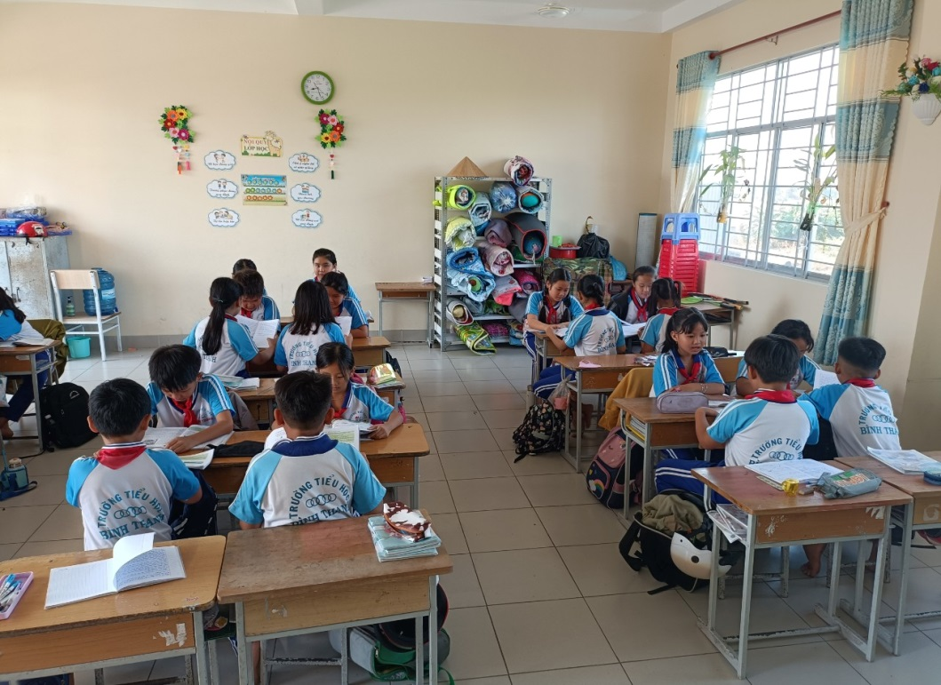
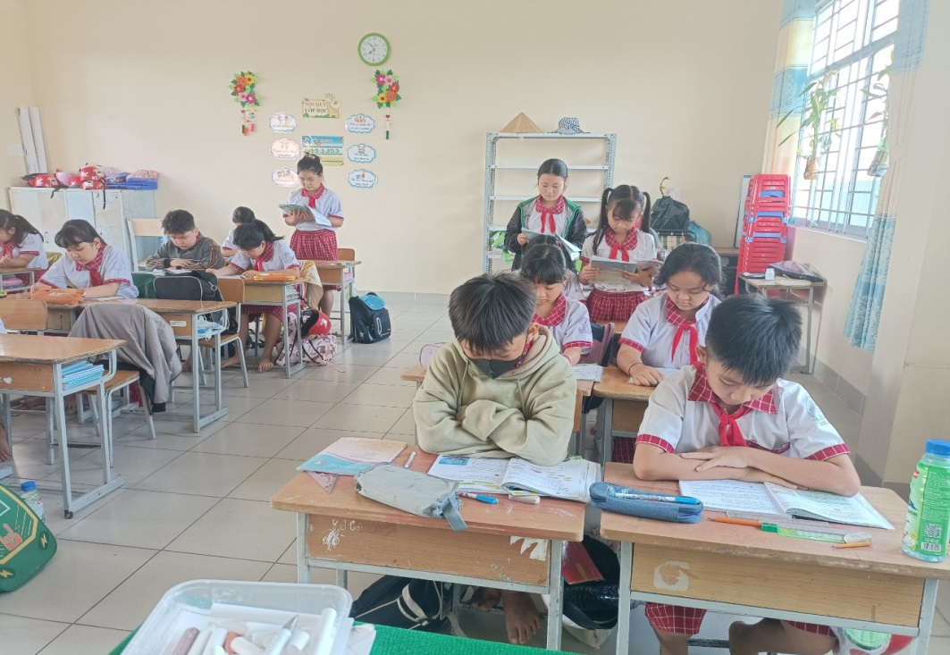
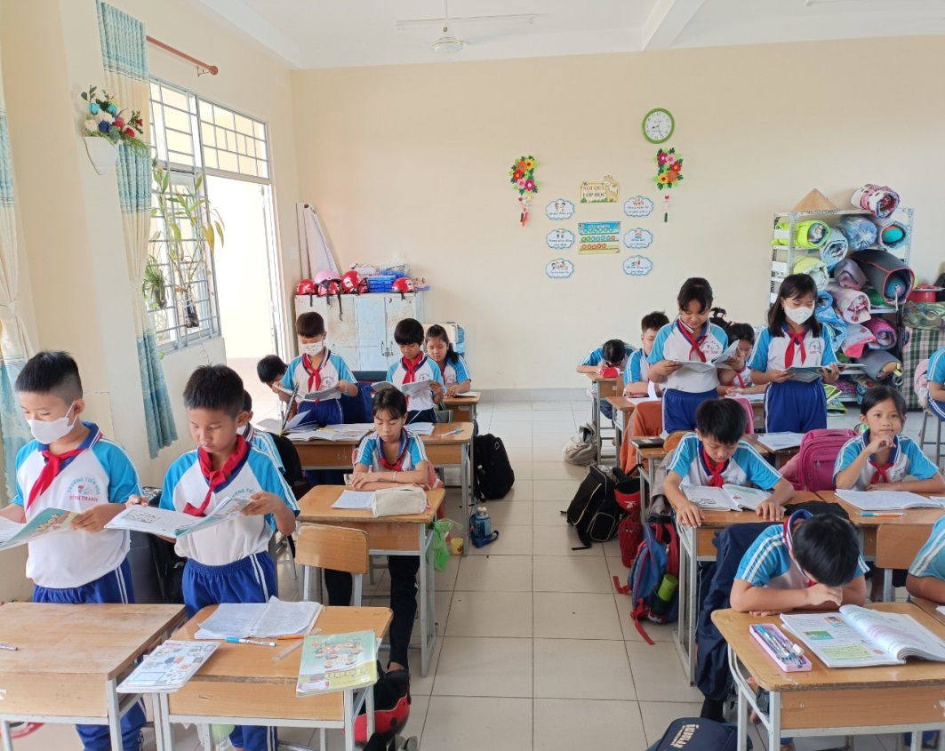
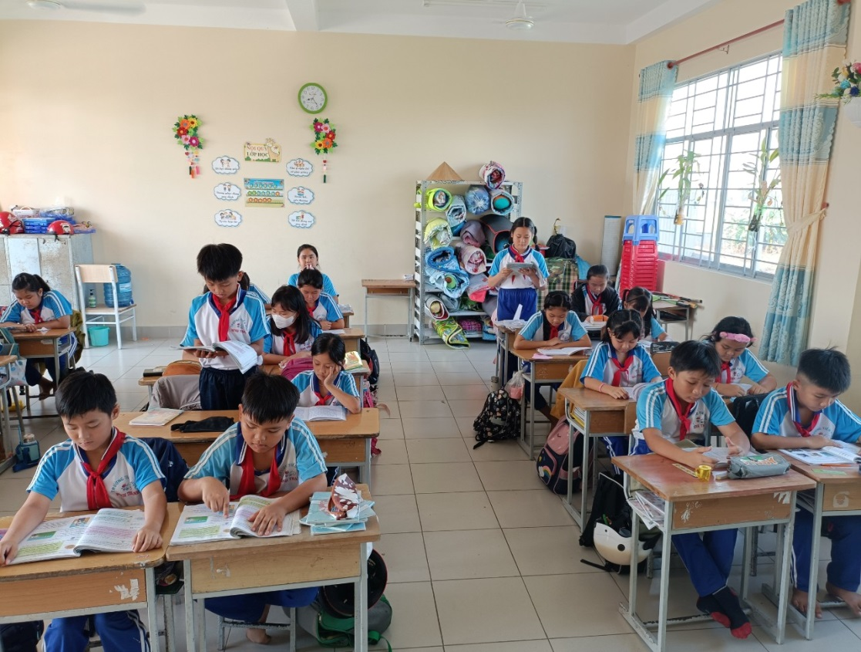

Slide 24
Kết quả
III
Sau thời gian áp dụng các biện pháp trên tôi thu được kết quả như sau:
Thời gian | Mức độ
 | Đọc diễn cảm |  | Đọc chưa diễn cảm
 | SL | % | SL | %
Đầu năm học 2022-2023 | 5 | 19,2 | 21 | 80,8
Cuối năm học 2022-2023 | 18 | 69,2 | 8 | 30,8

Slide 25


CHÚC BAN GIÁM KHẢO, QUÝ THẦY CÔ MẠNH KHỎE-HẠNH PHÚC
XIN TRÂN TRỌNG CẢM ƠN!

